Slide 1
Základní Principy bezpečnosti transakčních portálů
Jan Petr

Slide 2
Základní principy bezpečnosti implementace transakčních portálů_
Klíčové aspekty bezpečnosti:
  Prevence neoprávněného přístupu
    Autentizace pomocí NIA (ZoPDS § 12, Právo na elektronickou identifikaci)
  Dohledatelnost zásahů na centrálním místě
    Autorizace s využitím NIA, auditní stopa je na Portálu identity občana (ZoPDS § 4, odst. 1, písm. d)
  Rychlá detekce zneužití
    Notifikace o změně údajů v rámci AIS (ZoPDS § 11) v případě existence datové schránky

Slide 3
Dohledatelnost zásahů_
V případě sítě státních portálů se musí provádět federovaná autentizace a autorizace,
která se eviduje centrálně na Portálu identity občana
Lokálně uložené logy nejsou pro občana dostačující pro odhalení zneužití protože nemůže obcházet stovky agendových portálů
Portál identity občana:
https://identita.gov.cz

Slide 4
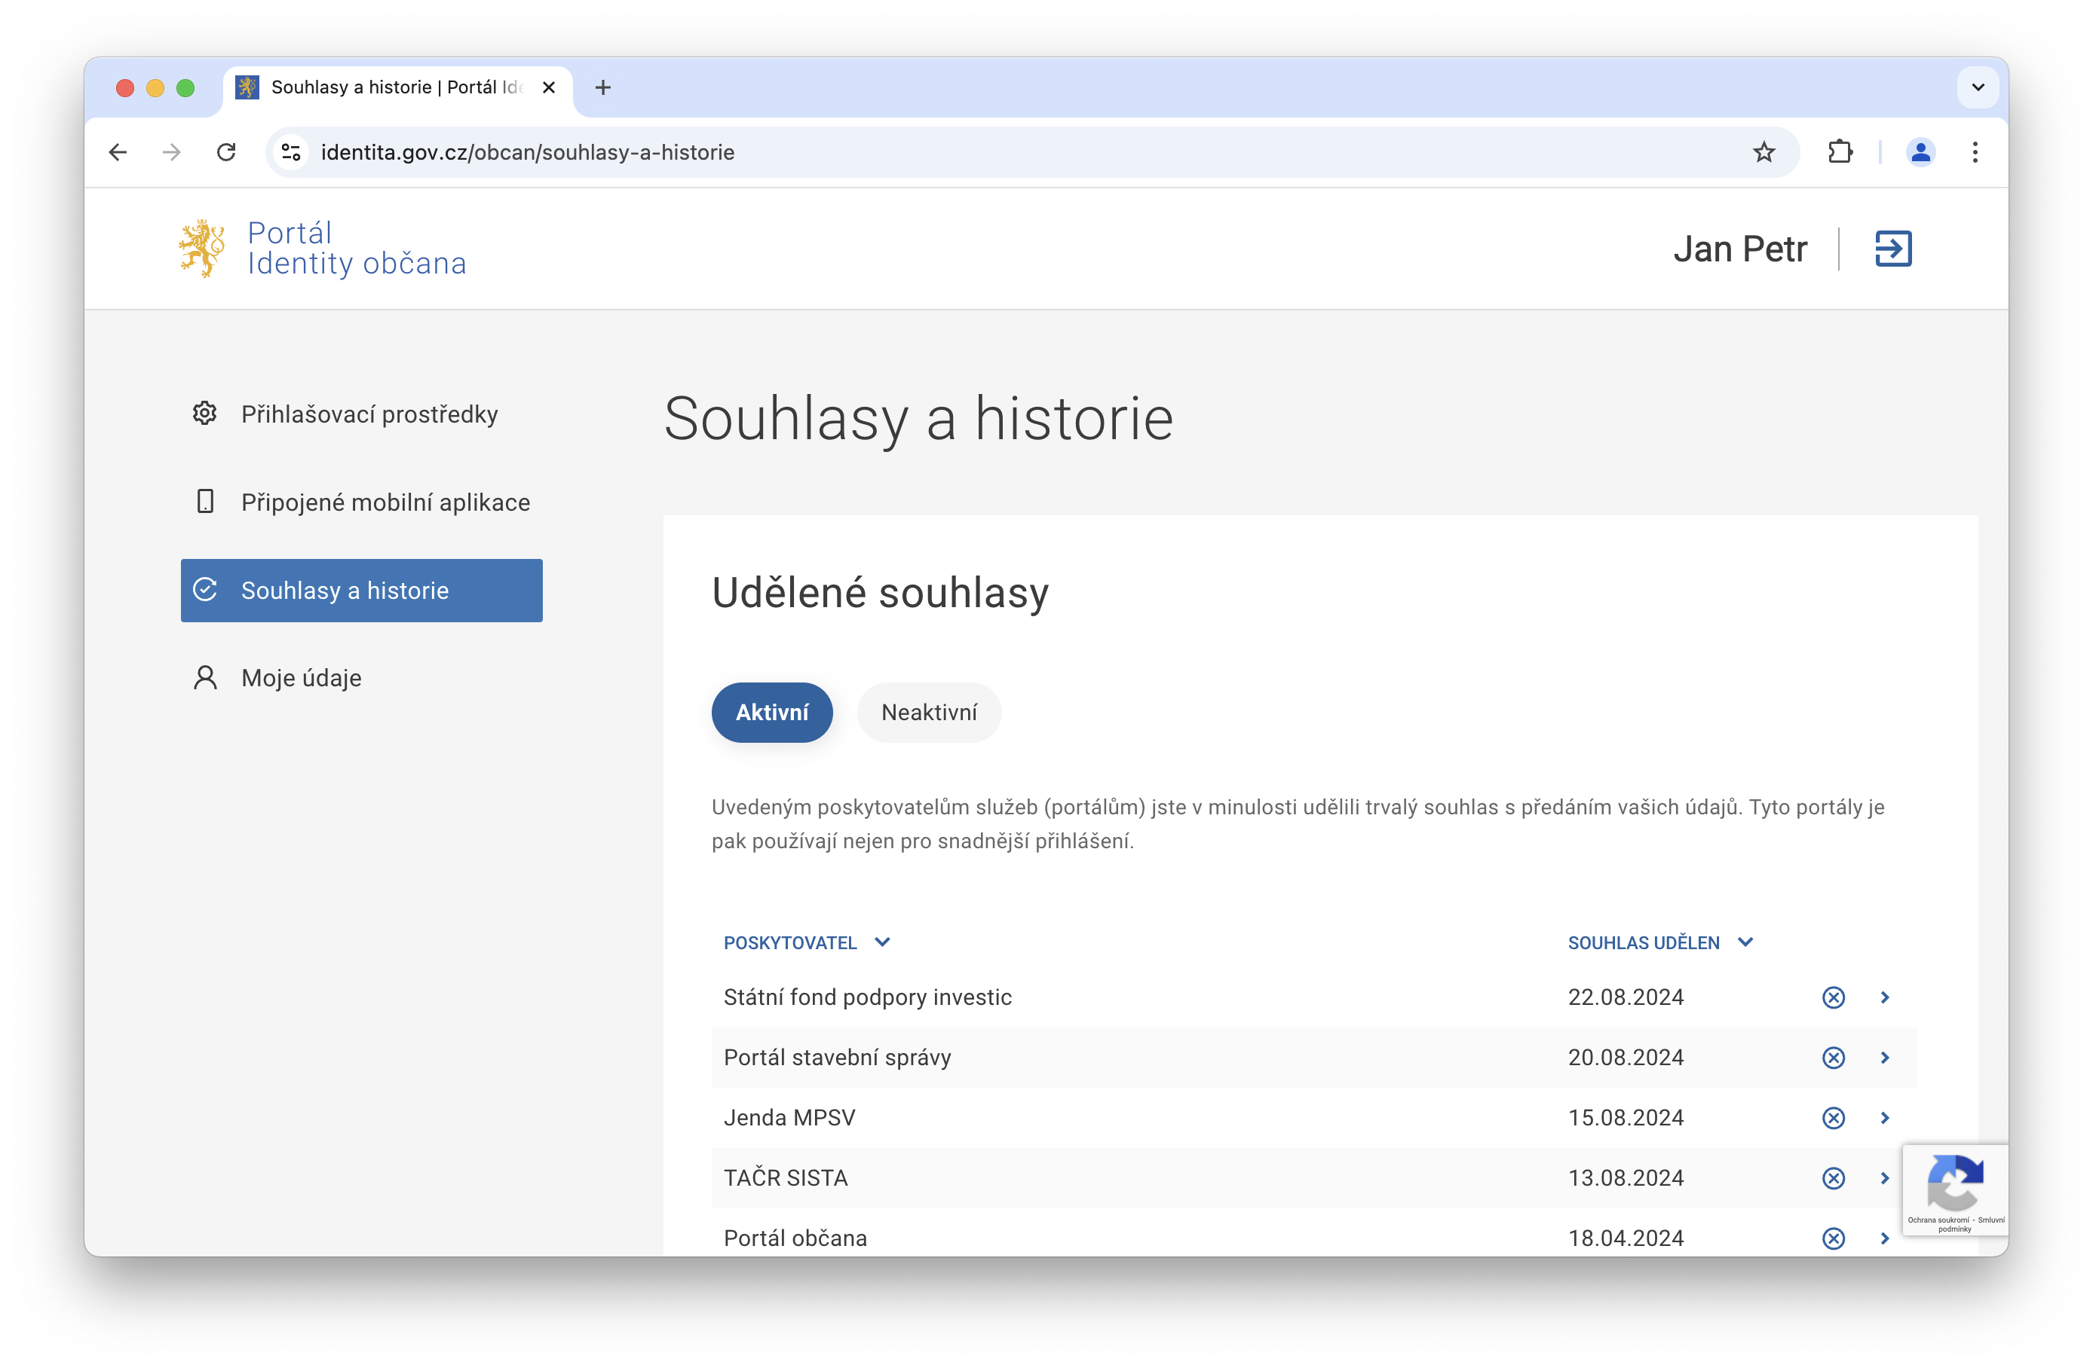
Portál identity občana_
Na portálu identity občana je položka Souhlasy a historie.
Zde je zaznamenána nesmazatelná historie všech transakcí použití identity občana včetně udělených souhlasů
Auditní stopa umožňující zjistit kdo a co s mojí neoprávněně získanou identitou dělal

Slide 5
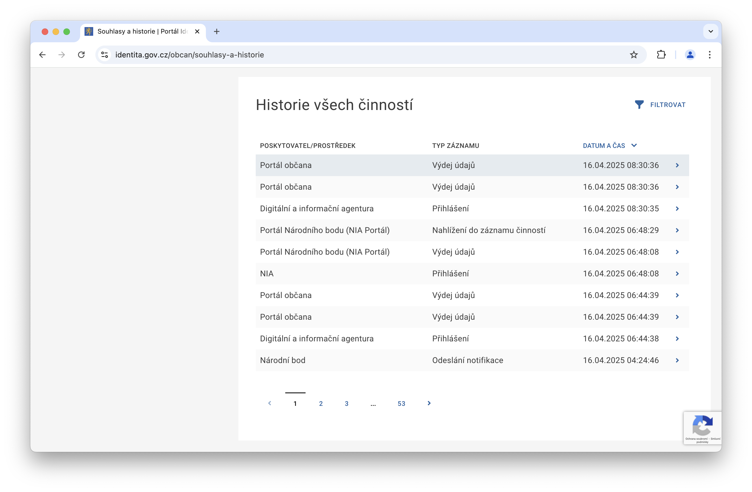
Historie činností_
Vždy je uveden portál, který poskytl prostředek k přihlášení, výdeji údajů, nahlížení do záznamu činností, odeslání notifikace nebo autorizace.
Rovněž je zde uveden přesný čas na základě lze celou podezřelou transakci dohledat na příslušném portálu.

Slide 6
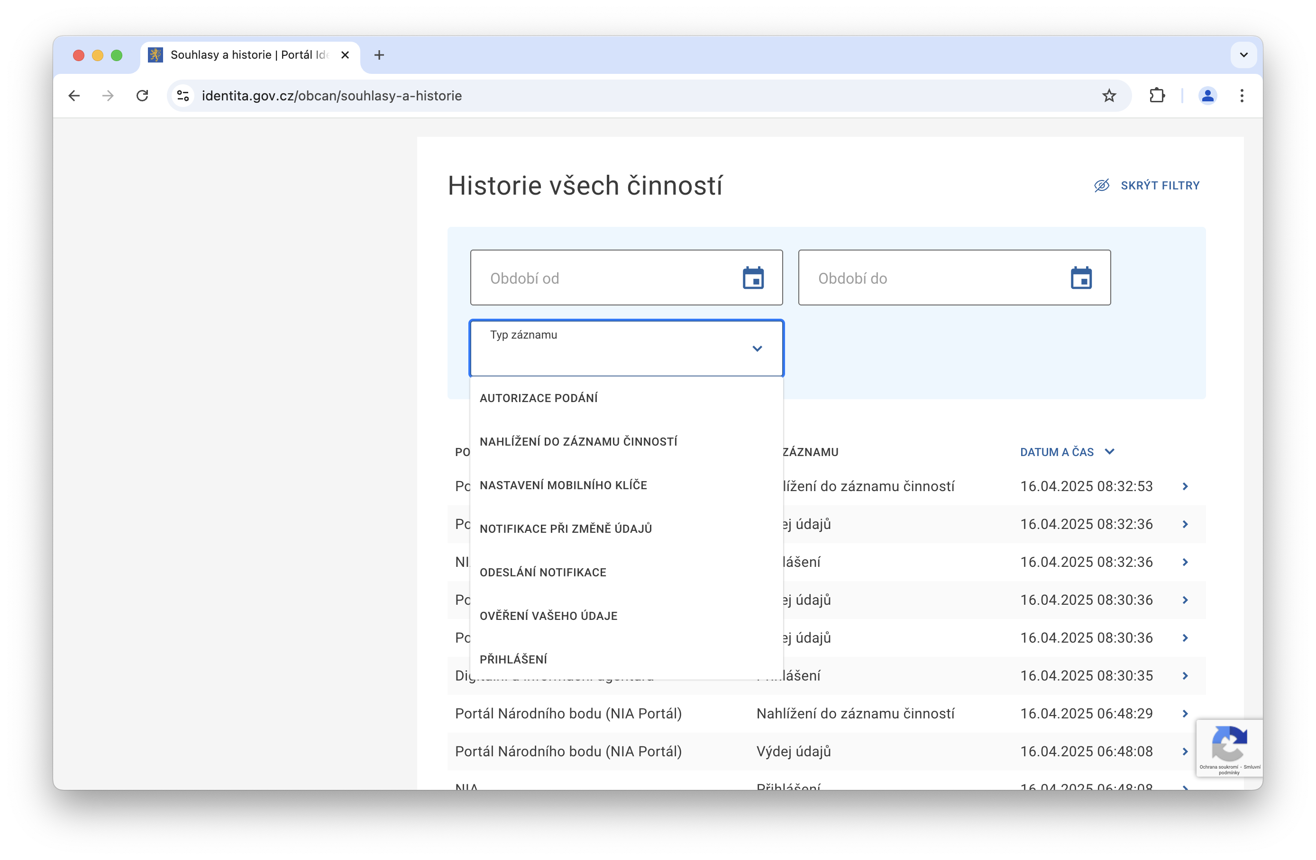
Autorizace_
Jedním z důležitých záznamů je autorizace.
Pokud autorizace není uvedena v historii činností může být v případě soudního sporu prohlášena za neplatnou.
Lokální systémy autorizace se do historie činností nepropisují!

Slide 7
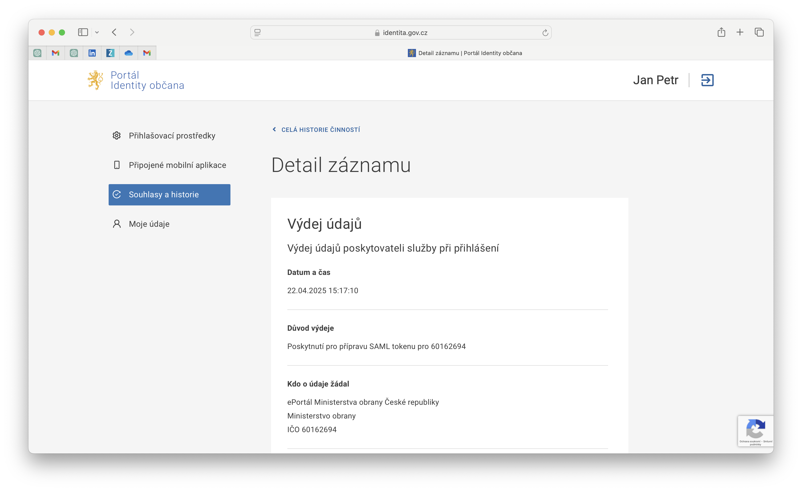
DETAIL ZÁZNAMU_
V detailu záznamu jsou bližší informace o celé transakci, tedy kdo o údaje žádal, jaké údaj požadoval aj. a jakým prostředkem se přihlašoval.
Na základě toho je pak možné dohledat detailní informace v logu příslušného úřadu.

Slide 8
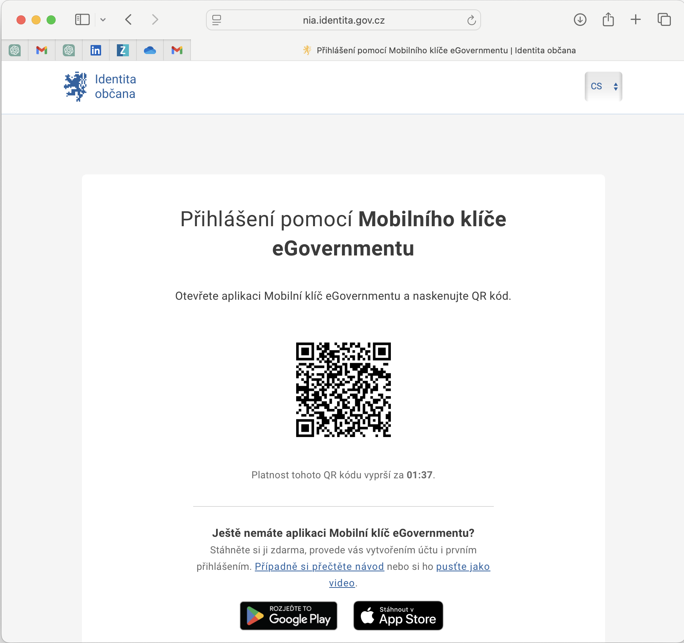

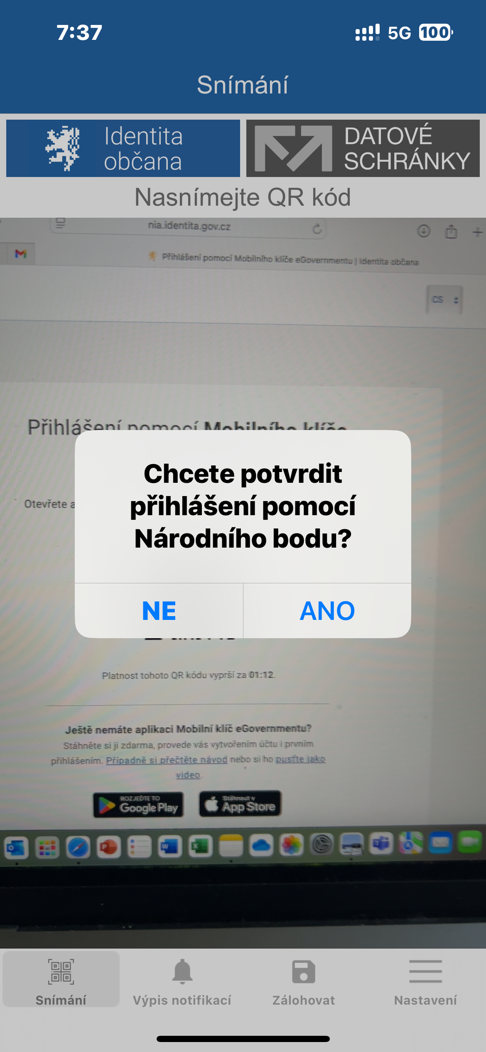
Autorizace pomocí mobilního klíče eGOV
Pomocí mobilního eGovernmentu, který se otevře pomocí otisku prstu nebo Face ID, se jedno- duše vyskenuje QR kód a autorizace je provedena.
Pokud má uživatel BankID může si mobilní klíč eGovernmentu sám aktivovat

Slide 9
Základní principy_
Uživatel při realizace transakce by měl autorizaci provést tak, aby bylo možné ji dohledat na Portálu identity občana (auditní stopa).
Uživatel služby má právo na poskytnutí informace o změně údajů vedených o své osobě nebo svých právech a povinnostech v základních registrech nebo agendových informačních systémech neprodleně po jejich změně do datové schránky (§ 11 ZoPDS).

Slide 10
Jaké hrozí nebezpečí_
Je nutná ochrana uživatele prokazatelným způsobem (EX ANTE). Řádná autorizace pomocí NIA snižuje riziko provedení neautorizovaného úkonu jinou osobou na stejném zařízení
  Bez autorizace může útočník jen na základě jednoho špatného přihlášení uživatele provádět transakce na stovkách portálů státní správy (dotace, změna účtů, změna majitele)
Kromě toho je potřeba řešit ochranu uživatele následně (EX POST), tedy dohledání důležitých akcí provedených jménem uživatele napříč veřejnou správou. To lze jedině, pokud autorizace bude centrální a tedy auditní stopa centrální.
  Pokud v rámci NIA není v historii autorizace k digitálnímu úkonu, uživatel nemá možnost se zpětně dozvědět, kde všude proběhly úkony vůči státní správě (chybí auditní stopa)
  Uživatel by musel procházet portály státní správy, zda není někde jeho jménem vystavená podání (žádost, zplnomocnění, změna údajů ..)

Slide 11
Autorizace digitálního úkonu
Národní architektura veřejné správy
  1. Architektonické dokumenty
    Rozšiřující znalostní báze
https://archi.gov.cz/znalostni_baze:autorizace_ukonu

Slide 12
Děkuji za pozornost_
Prostor pro vaše dotazy
Jan Petr
jan.petr@dia.gov.cz

